Slide 1
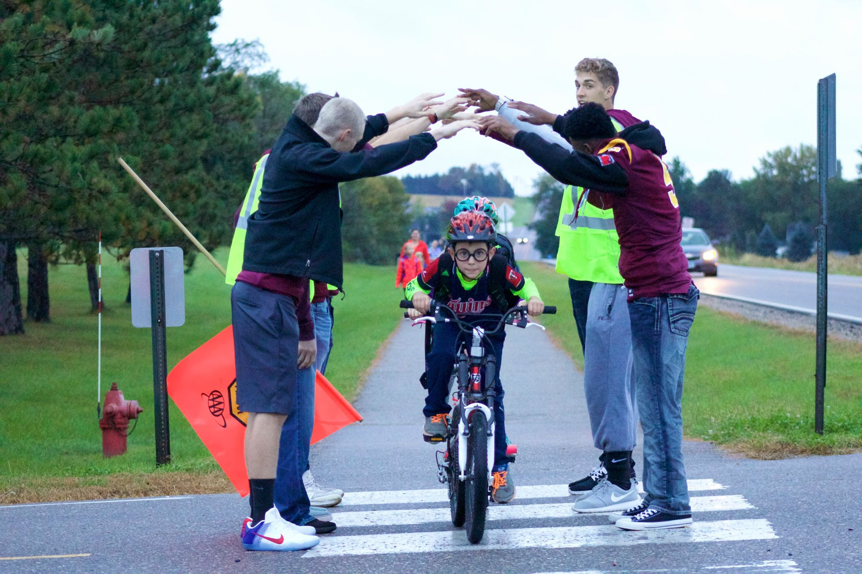
Hnub Caij Luv Thij Mus Kawm Ntawv
Tsib Hlis hnub tim 7
Tsis Txhob Caij Tsheb thiab koom nrog qhov Caij Lub Thij!

